Slide 1





石川県の有機JAS認証農家一覧
HERE IS WHERE YOUR PRESENTATION BEGINS
20XX.XX.XX

Slide 2
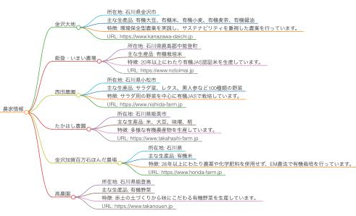
CONTENTS
石川県の有機JAS認証農家一覧
01

Slide 3

01
石川県の有機JAS認証農家一覧

Slide 4
金沢大地
所在地
石川県金沢市
主な生産品
有機大豆、有機米、有機小麦、有機麦茶、有機醤油など
特徴
環境保全型農業を実践し、サステナビリティを重視した農業を行っています。

Slide 5

能登・いまい農場
1
所在地
石川県鹿島郡中能登町
2
主な生産品
有機栽培米
3
特徴
20年以上にわたり有機JAS認証米を生産しています。

Slide 6

西田農園
所在地
石川県小松市
主な生産品
サラダ菜、レタス、黒人参など100種類の野菜
特徴
サラダ用の野菜を中心に有機JASで栽培しています。

Slide 7
たかはし農園
所在地
主な生産品
特徴
石川県能美市
米、大豆、味噌、糀
多様な有機農産物を生産しています。

Slide 8
金沢加賀百万石ほんだ農場
所在地
石川県
主な生産品
有機米
特徴
26年以上にわたり農薬や化学肥料を使用せず、EM農法で有機栽培を行っています。

Slide 9
高農園
所在地
主な生産品
特徴
石川県能登島
有機野菜
赤土の土づくりから味にこだわる有機野菜を生産しています。

Slide 10
Thanks for your attention
HERE IS WHERE YOUR PRESENTATION BEGINS
20XX.XX.XX

